Slide 1
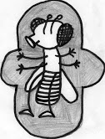
Catálogo de productos
MOSCONCOOP

Slide 2
NUESTROS DATOS
mosconcoop@gmail.com
Teléfono: 985750152
Avenida Villabella s/n
Código Postal :33820
Grado, Asturias
I.E.S. César Rodríguez

Slide 3
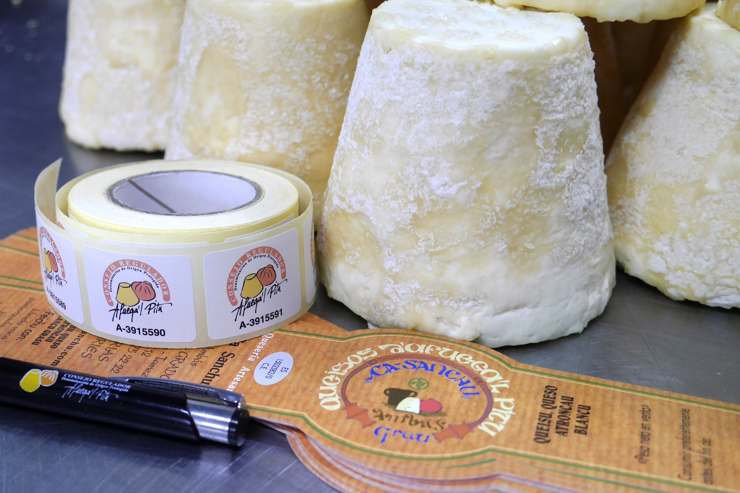
Queso Blanco Afuega'l Pitu
El nombre Afuega’l Pitu (en asturiano “ahogar la garganta”) proviene de su mayor peculiaridad: la textura compacta y firme que aumenta en su maduración, elaborado con leche de vaca de ganaderias locales. (300-350gr)
Ref: 001
Precio: 3.50€

Slide 4
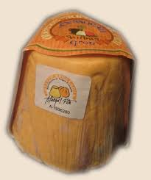
Queso Rojo Afuega'l Pitu
Elaborado exclusivamente con leche de vaca pasteurizada.
Presenta un color rojo anaranjado, con sabor ligeramente ácido, cremoso y bastante seco, fuerte y picante debido a la adición del pimentón.
(300-350gr)
Ref: 002
Precio:3.80€

Slide 5
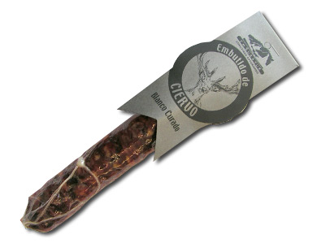
Chorizo de Ciervo
Chorizo de Ciervo, curado seco, de olor característico del producto y color rojizo oscuro.
Piezas envasadas al vacío para que lleguen adecuadamente a su destino. (200gr)
Ref:003
Precio: 3,20€

Slide 6
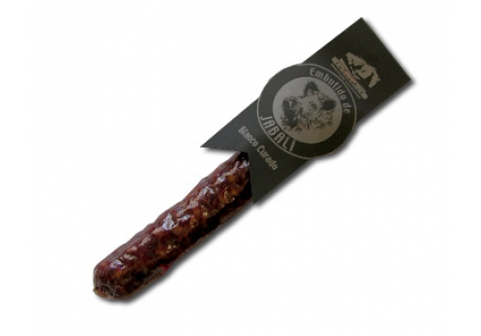
Chorizo de Jabalí
Chorizo de Jabalí, curado seco, de olor característico del producto y color rojizo oscuro.
Piezas envasadas al vacío para que lleguen adecuadamente a su destino. (200gr)
Ref:004
Precio: 3,20€

Slide 7
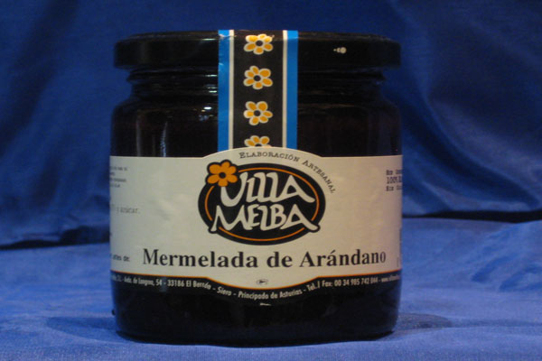
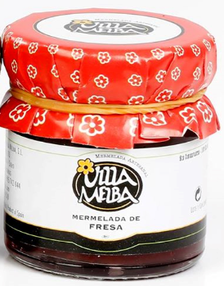
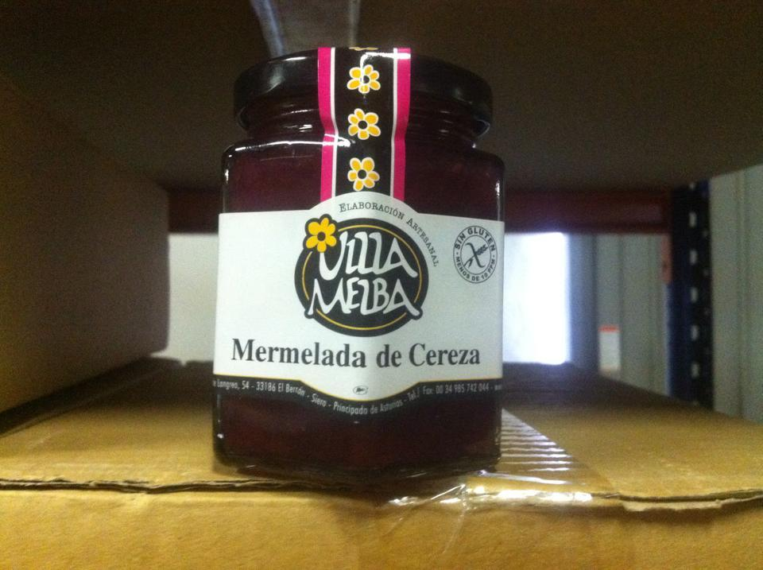
Mermeladas Artesanales
Deliciosas mermeladas elaboradas artesanalmente típicas asturianas. Sabores:
Fresa (Ref:005 )
Arándanos (Ref:006 )
Sidra (Ref:007)
Cereza (Ref:008)
Precio:2,30 € 250gr

Slide 8
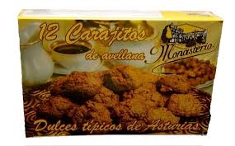
Carajitos
Los carajitos son un postre tradicional asturiano hecho a base de avellanas o nueces, azúcar y claras de huevo (12 ud, 300gr)
Ref: 009
Precio: 4.20€

Slide 9
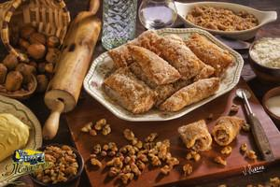
Casadiellas
Les casadielles son el postre más tradicional de los asturianos. Está elaborado con harina, margarina vegeta, nuez, azúcar, avellana y sal. Su forma es de empanadilla que se fríe en abundante aceite para después ser recubiertas de azúcar.
(6 ud, 300gr)
Ref:010
Precio 3,20

Slide 10
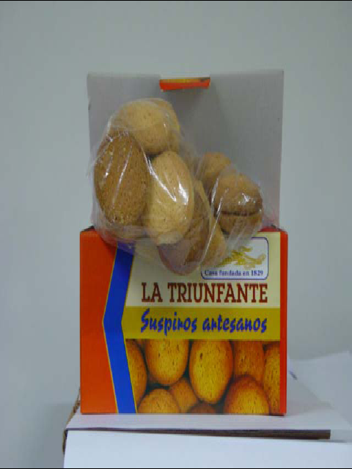
Suspiros La Triunfante
Deliciosas pasta artesanas típicas de Grado, llevan más de un siglo elaborándose. (750gr)
Ref: 011
Precio: 2,50€

Slide 11
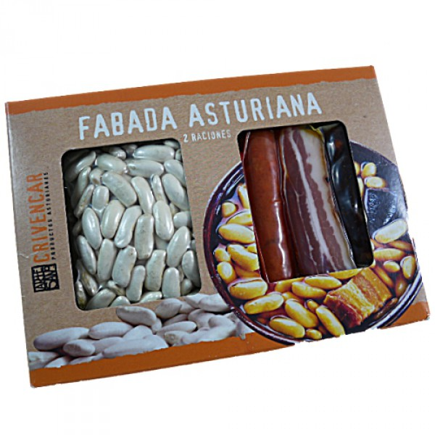
Estuche de Fabada Asturiana
Es una tabla de productos seleccionados para la elaboración de fabada asturiana para dos personas, enteras y listas para guisar acompañadas de la proporción adecuada del compango.
El estuche incluye: alubias,lacón,
tocino, morcilla, chorizo.
Ref:012
Precio: 7.20€

Slide 12
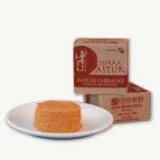
Paté de Cabracho
Se trata de un pate de textura suave con un inconfundible sabor marino. (100gr)
Ref:013
Precio: 2,20 €

Slide 13
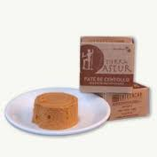
Pate de centollo
Preciado paté de centollo de nuestro mar Cantábrico elaborado de forma artesanal.
Se trata de un paté de suave textura y exquisito sabor marino. (100gr)
Ref:014
Precio: 2,20 €

Slide 14
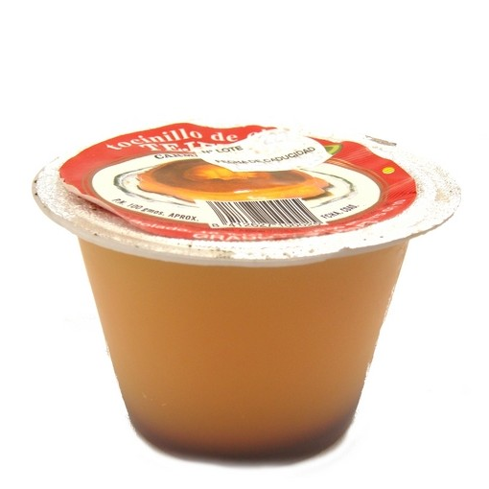
Tocinillo de cielo
La fabricación es artesanal, siendo fieles a la misma receta y al mismo proceso de elaboración.
El resultado es un producto de muy alta calidad que se diferencia del resto de Tocinillo de Cielo por su sabor contundente, textura homogénea, sin grumos, por su color. (100gr)
Ref:015
Precio:1,25€

Slide 15
Miel del Bosque Asturiano
Miel procedente del néctar de las flores de los bosques autóctonos. De color ámbar oscuro, aromas florales, intentos y medianamente persistentes. (350gr)
Ref:016
Precio:3.80€

Slide 16
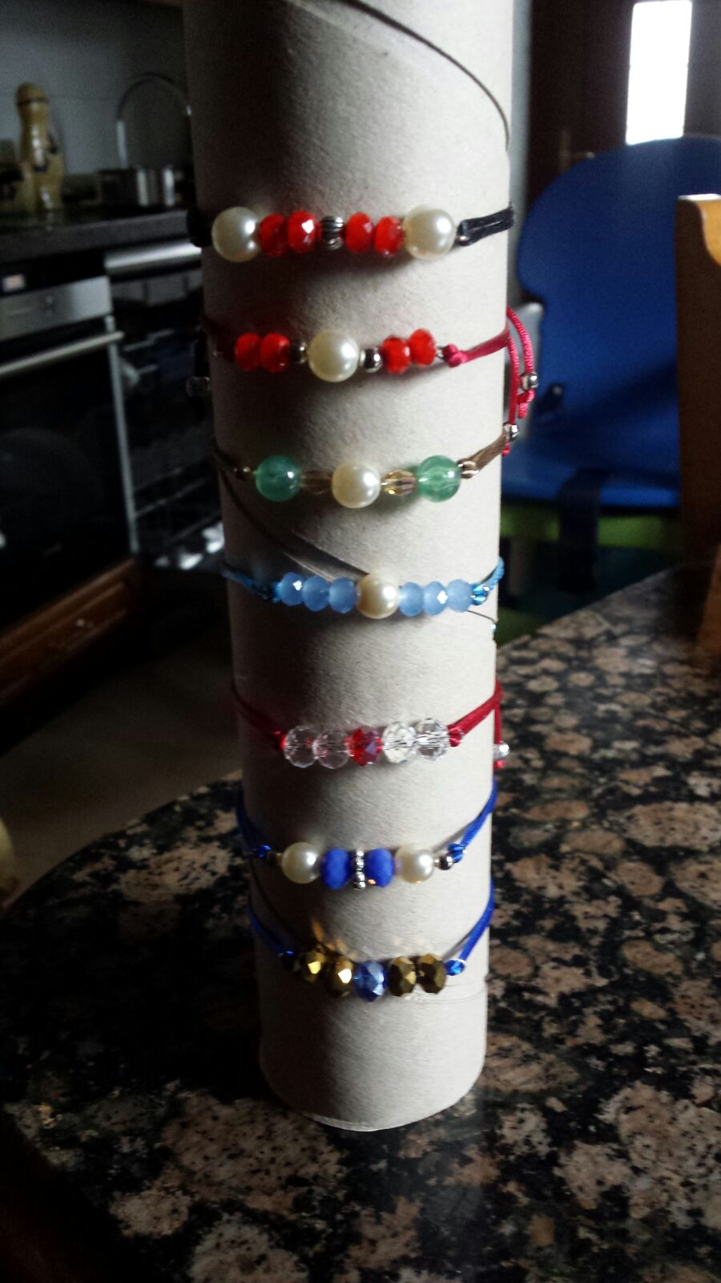
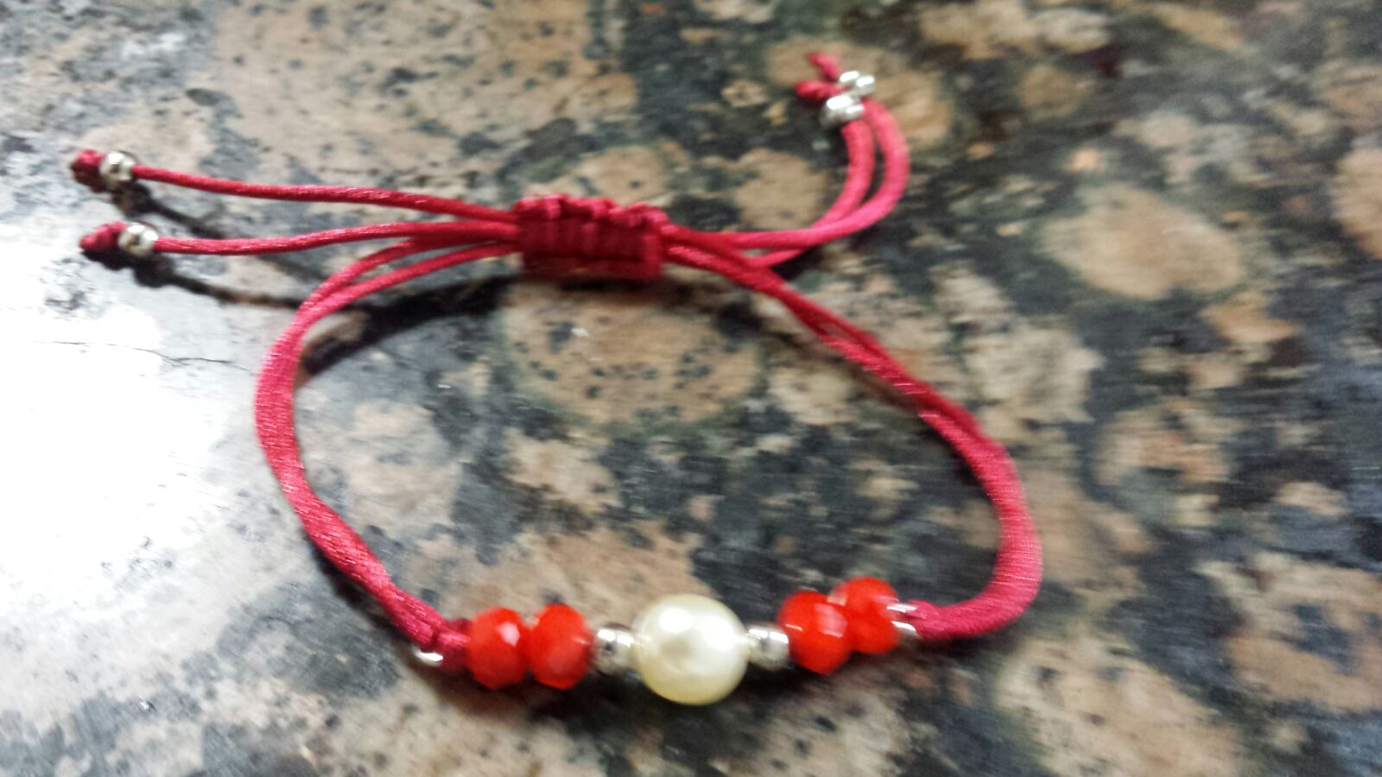
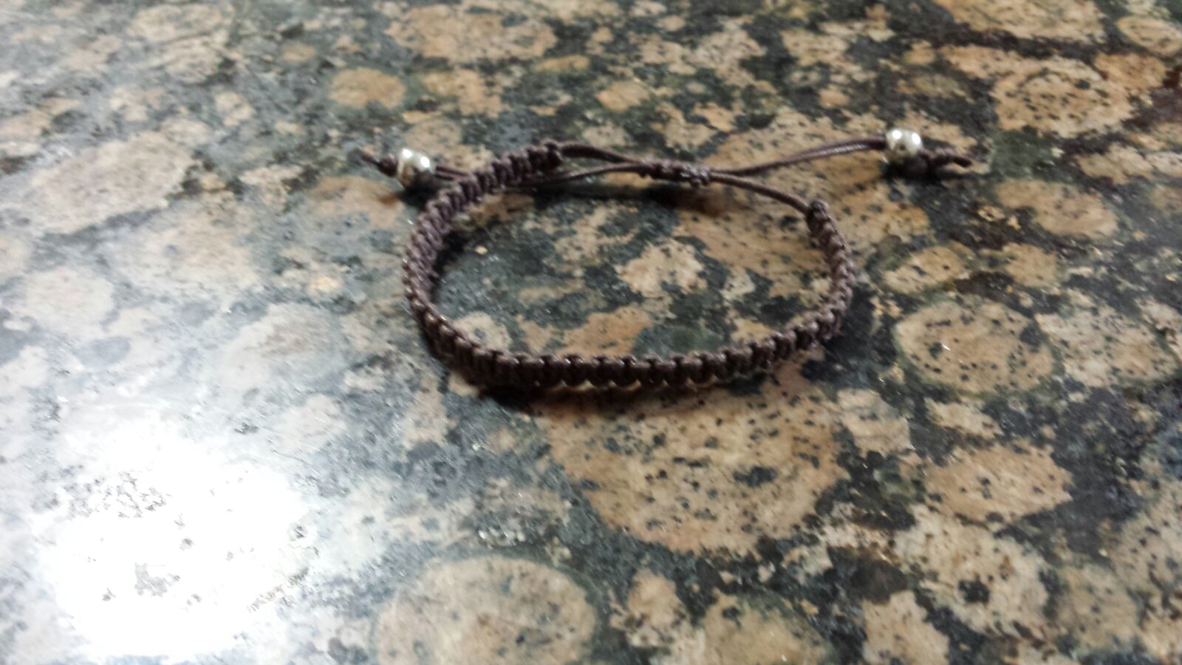
Pulseras benéficas
Pulsera benéficas , para la fundación Isabel Gemio.
diversos tipos y colores .
Ref + color: 017
Precio: 3,20€

Slide 17
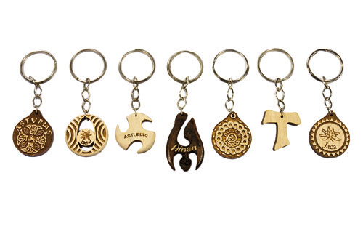
Llaveros artesanos
Los llaveros están fabricados en madera maciza, de un grosor de 6 mm. Todos son lijados y tintados de manera artesanal, uno a uno, intentando darles un toque personal y distinguido.
Ref:018
Precio:1.80€

Slide 18
La Fundación Isabel Gemio
La FUNDACIÓN ISABEL GEMIO para la Investigación de Distrofias Musculares y otras Enfermedades Raras nace en 2008 con el objetivo de contribuir a acelerar la investigación en las Distrofias Musculares, otras Enfermedades Neuromusculares y Enfermedades Raras, en aquellos aspectos biológicos, fisiopatológicos, genéticos o terapéuticos que puedan incidir en el desarrollo y aplicación de tratamientos curativos a los enfermos, además de fomentar el intercambio de información entre expertos y con los afectados y promover el desarrollo de farmacología.
La Fundación Isabel Gemio centra todos sus esfuerzos en financiar Proyectos de Investigación Científica que buscan el tratamiento o cura para las Enfermedades Minoritarias, conocidas como “raras”, apoyando la investigación biomédica básica

Slide 19
Condiciones de pedido
Los pedidos se efectuarán con una antelación mínima de 15 días.
Los gastos de transporte no están incluidos en el precio, correrán a cargo del comprador.

